Slide 1
Menadžment stilovi
Stilovi menadžmenta

Slide 2
Očigledno je da ne postoji jedan univerzalni stil za sve situacije.
Preduzetnik je taj koji treba da definiše stil menadžmenta koji je za njega i njegove zaposlene najbolji i koji najbolje odgovara konkretnoj situaciji.

Slide 3
Stilovi
01
04
02
05
03
06
Autokratski stil
Participativni stil
Najdirektivniji stil menadžmenta
Donošenje odluke na osnovu timskog rada
Demokratski stilovi
Konsenzus stil
Mnogo nedirektivnih stilova:
Glas preduzetnika jednak glasu ostalih
Konsultativni stil
Stil “laissez-faire”
Karakterističan za više faze u razvoju biznisa
“Pusti neka stvari teku kako teku”

Slide 4
Autokratski stil

Slide 5
Autokratski stil je najdirektivniji stil menadžmenta u kojem preduzetnik posjeduje autoritet samostalnog donošenja odluka.
U principu “Ja ću ti reći šta da radiš i ... tako mora da bude”.
Ovakav stil najbolje funkcioniše tamo gdje je potrebno brzo donositi odluke.

Slide 6

Mane / Prednosti
Smanjena inicijativa i kreativnost zaposlenih
Brza reakcija na promjene u okruženju

Slide 7
Demokratski stilovi

Slide 8
Demokratski stilovi obuhvataju mnogo nedirektivnih stilova koji daju veće mogućnosti učestvovanja zaposlenih u proces donošenja odluka.
Ovakav stil najbolje rezultate daje u situacijama kada zaposleni imaju veoma razvijene sposobnosti individualnog rada.
Prednost je što zaposleni imaju osjećaj korisnosti što može da poveća njihovu motivisanost za rad.

Slide 9
Konsultativni stil

Slide 10
Ovaj stil je karakterističan za profesionalnije biznise gdje se uključuje i menadžer.
U principu preduzetnik donosi konačnu odluku, ali traži mišljenje ostalih saradnika
“Ja ću odlučiti, ali želim da čujem i vaše mišljenje”

Slide 11
Participativni stil

Slide 12
Participativni stil uključuje čitav tim ljudi za donošenje odluke.
Za razliku od konsultativnog stila, ovaj stil ne uzima sve glasove podjednako.
Primjer: Tržišni pristup (marketing menadžer/menadžer za ljudske resurse)

Slide 13
Konsenzus stil

Slide 14
Ovakav stil je decentralizovan stil jer je glas preduzetnika jednak kao i glasovi ostalih.
Preduzetnik u ovom stilu ne donosi konačnu odluku sam već to prepušta timu menadžera.
Ovakav stil koriste korporativni sistemi.

Slide 15
Stil “laissez-faire”

Slide 16
Kod ovog stila kompletnu odgovornost za ostvarenje zadataka je prepušten podređenima.
Apsolutnu slobodu odlučivanja imaju zaposleni
Postoje dvije verzije ovog stila:
Kompetentni ne trebaju usmjeravanje
Bježanje od autoriteta

Slide 17
Prvi tip se oslanja na pretpostavku da kompetentnim i kvalifikovanim pojedincima nije potrebno neko posebno usmjeravanje.
Takav tip daje veliku samostalnost pojedincima.

Slide 18
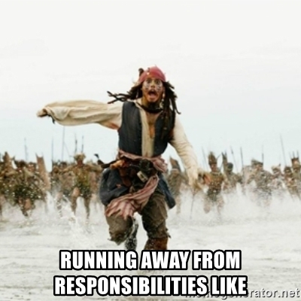
Drugi tip na neki način predstavlja bježanje od autoriteta.
Može se opisati izjavom kao što je “Radite šta god želite. Samo me ostavite na miru”

Slide 19
Kako izabrati stil ?

Slide 20
Preduzetnik ne mora uvijek koristiti isti stil.
Upravo različitim stilovima se preduzetnik prilagođava različitim poslovnim situacijama.
Postoji nekoliko faktora od kojih zavisi koji stil je najbolji za trenutnu situaciju.

Slide 21
Faktori (1/2):
Priroda posla – Ako prirodu posla karakteriše visok stepen programiranosti onda je autokratski stil prikladniji. Ako je situacija obrnuta, autokratski stil nije ostvarljiv.
Karakteristike ljudi – Ako su zaposleni sposobni da posao odrade samostalno, ako su motivisani i kompetentni onda su demokratski stilovi bolji, u suprotnom autokratski stil je bolji.

Slide 22
Faktori (2/2):
Raspoloživo vrijeme – U kriznim situacijama gdje je potrebna brza odluka autokratski stil je bolji, ali ako u stabilnijim situacijama gdje ima dovoljno vremena za odlučivanje, demokratski stilovi su bolji.
Faza razvoja firme – U početnim fazama razvoja preduzeća mnogo je češći autokratski stil, ali sa rastom organizacije sve se više teži demokratskim stilovima.

Slide 23
Hvala na pažnji

